Slide 1
성과발표회
NX개발셀
김민석

Slide 2

성과
Solver 개발자가 되기 위한 역량 확보
Solver에 대한 이해
Solver 성능 향상을 위해 Element를 연구 $⋅$개발
Element의 중요성
MITC element
Notes:
성과발표회를 통해 공유하고 싶은 성과

Slide 3
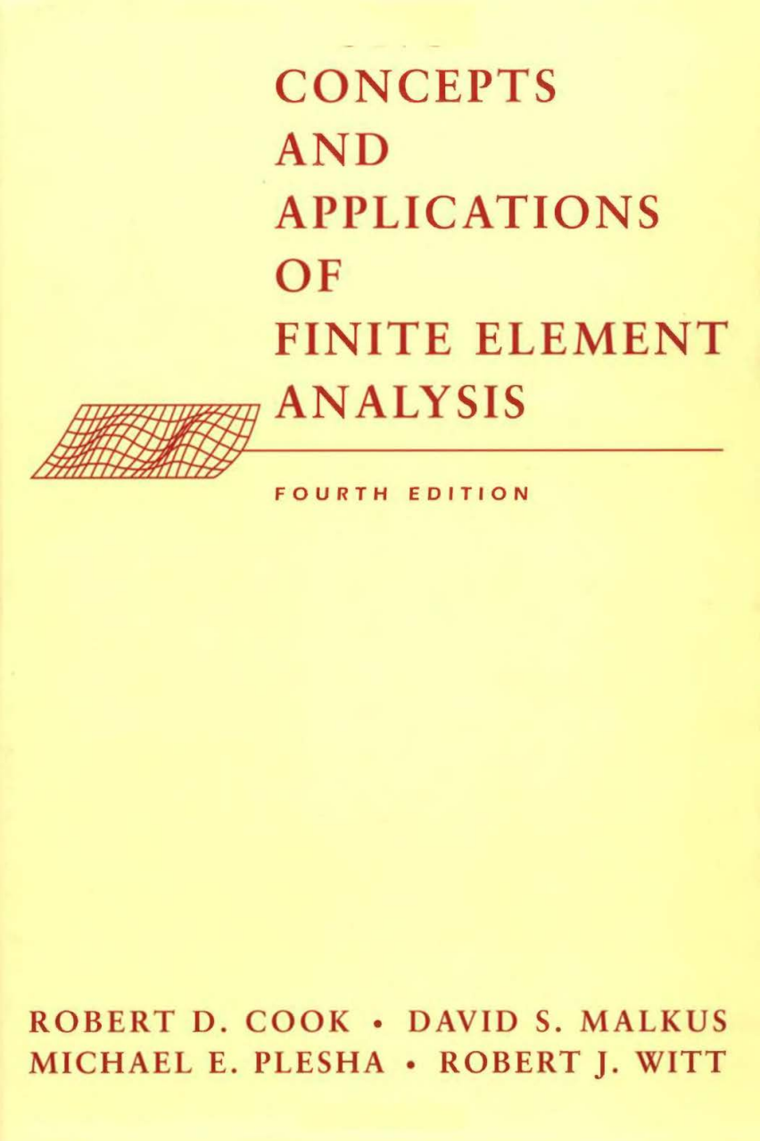
Solver 개발자가 되기 위한 역량 확보
Notes:
첫번째 OJT 과제로써 공부하였던 책입니다.
이 과제를 수행하면서 왜 가장 먼저 책을 공부하는 OJT 과제가 주어졌는지 고민해보았습니다.

Slide 4
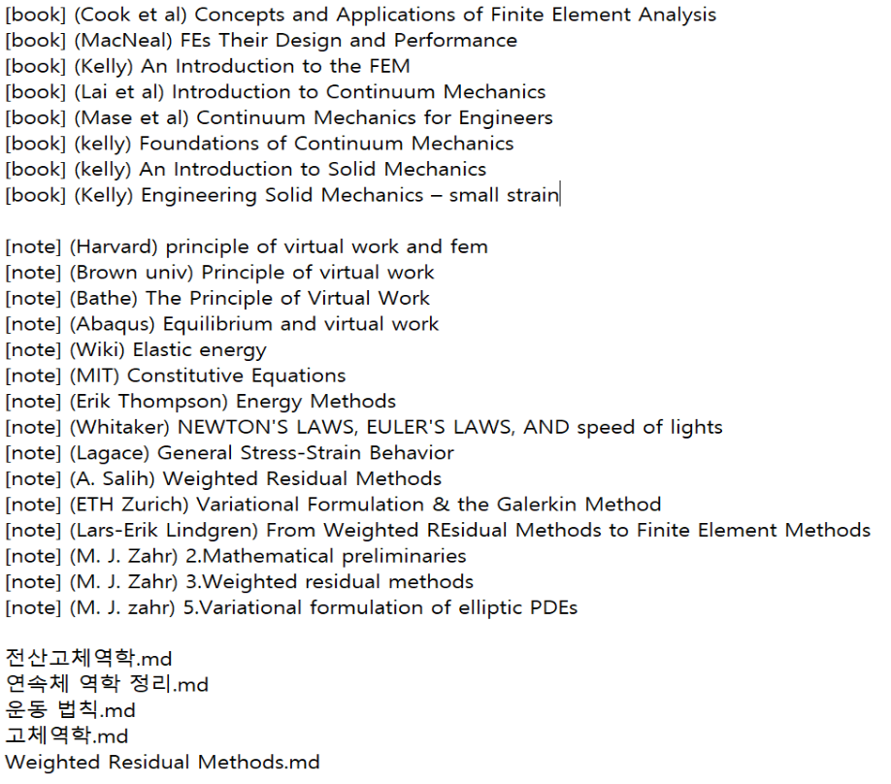
Solver 개발자가 되기 위한 역량 확보
Why?
Solver 개발자 ➔ solver에 대한 이해가 필수 ➔ solver 이해에 도움이 되는 책
Solver에 대한 높은 이해력 = solver 개발자가 되기 위한 필수 역량
How?
8 book + 15 note ➔ 5 document
➔ Solver가 무엇인지 깊이 이해
Notes:
고민을 통해 제가 내린 결론은 ~가 중요하기 때문에 첫번째 OJT과제로 solver에 대한 이해하는데 도움이 되는 책을 공부하는 과제가 주어졌다고 생각했습니다.
제가 공부하면서 이해하게 된 Solver에 대해서 말씀

Slide 5
Solver 개발자가 되기 위한 역량 확보
Solver에 대한 이해
Solver란?
지배방정식을 푸는 프로그램
지배방정식이란?
물체의 운동을 수학적으로 표현한 방정식
지배방정식을 품 ➔ 물체의 다음 상태를 예측 ➔ Simulation
예시
Classical mechanics (Newton’s Second law of motion)
Continuum mechanics (Euler’s equation of motion with Cauchy stress principle)

Slide 6
Solver 개발자가 되기 위한 역량 확보
Solver에 대한 이해
지배방정식이란? (cont’)
정적 평형 상태의 지배방정식
정적 평형 상태의 미분형 지배방정식
지배방정식의 풀이
선형 탄성재료의 구성 방정식(constitutive equation)
미소 변위 이론의 strain-displacement 관계식

Slide 7
Solver 개발자가 되기 위한 역량 확보
Solver에 대한 이해
지배방정식의 풀이(cont’)
Weak formulation
Ritz method (Principle of virtual work)
Notes:
결론적으로 solve가 하는 일이 이거다.
여기까지가 제가 이해한 solver이며, 지금까지 내용에 대해서 간단하게 질문을 받고 없으면 넘어가도록 하겠습니다.

Slide 8
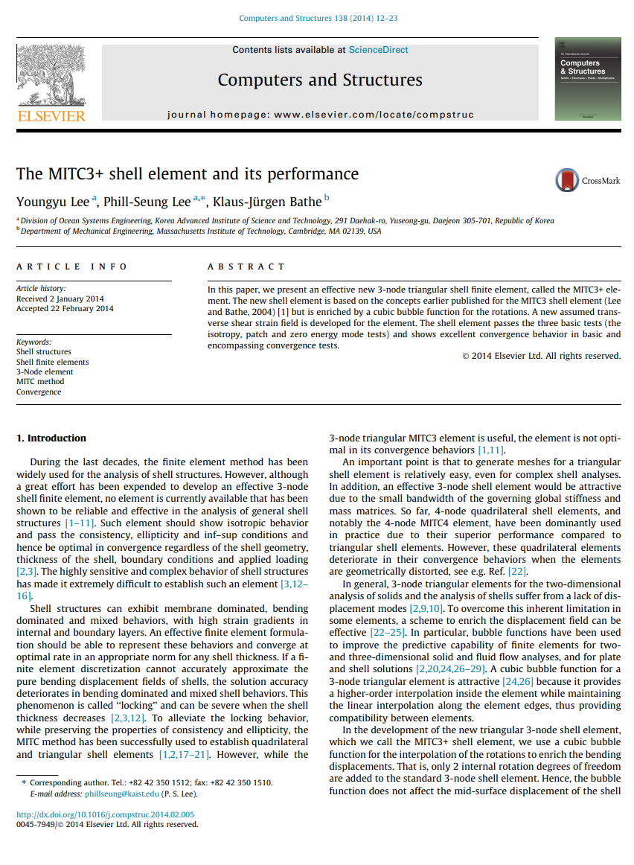
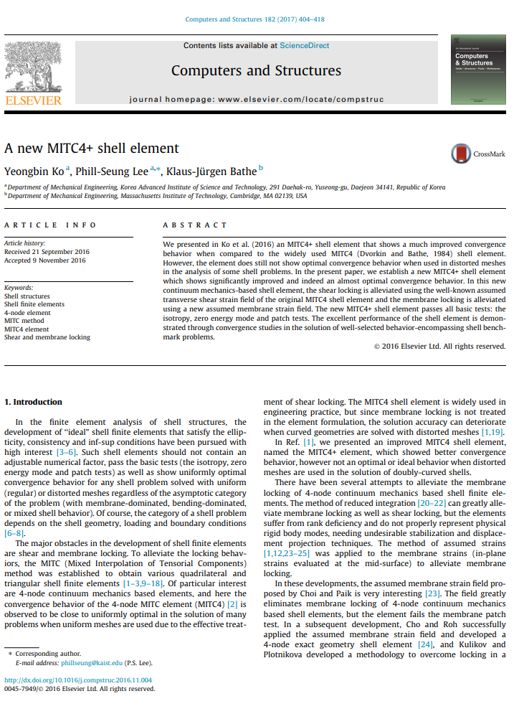
Solver 성능 향상을 위해 Element를 연구 $⋅$개발
Notes:
현재 진행중인 OJT 과제

Slide 9

Solver 성능 향상을 위해 Element를 연구 $⋅$개발
Why?
Element의 중요성
Solver란?
정적 평형 상태, 선형 탄성 재료, 미소 변위
Element에 따라 $K$가 달라짐 ➔ $K$에 따라 solver의 성능(accuracy, computational cost)이 바뀜

Slide 10
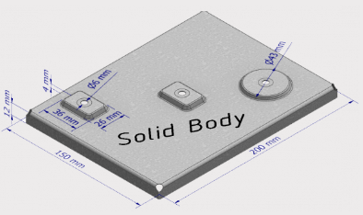
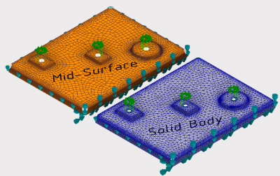
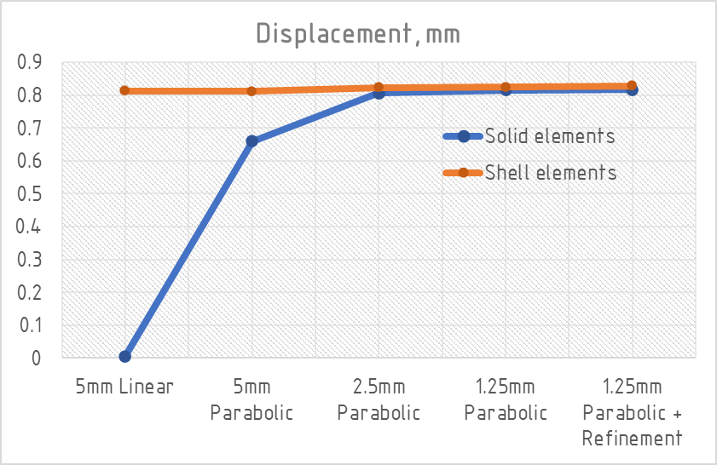
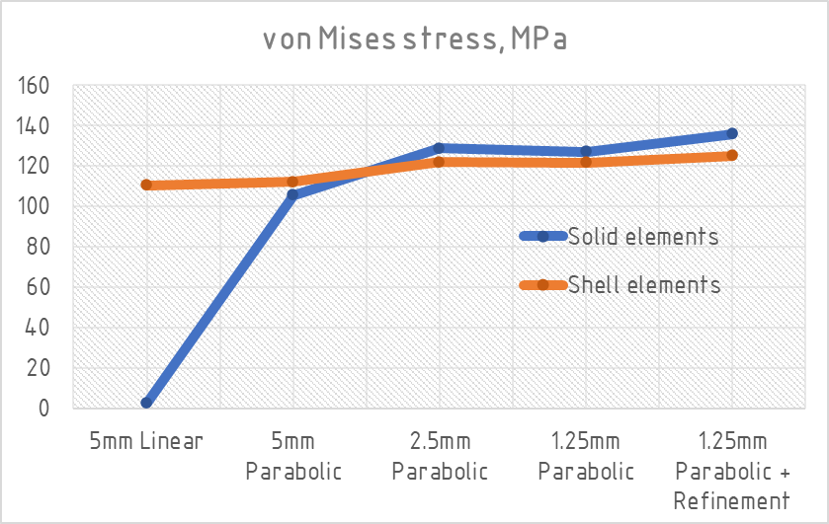
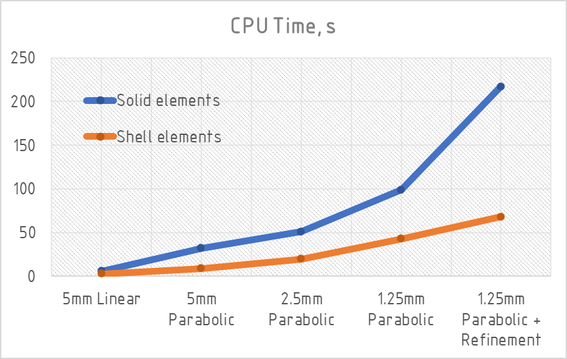
Solver 성능 향상을 위한 Element 연구 $⋅$개발
Why?
Element의 중요성(Cont’)
예시
https://gurov.com.au/shell-vs-solid-elements-are-they-similar/
Notes:
결과를 통해 element가 중요하다는 것을 알 수 있다.

Slide 11


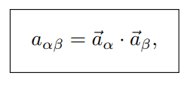
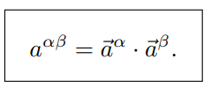
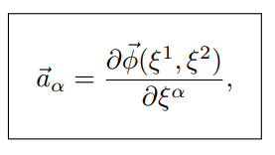
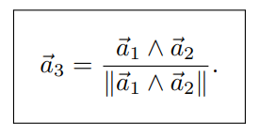
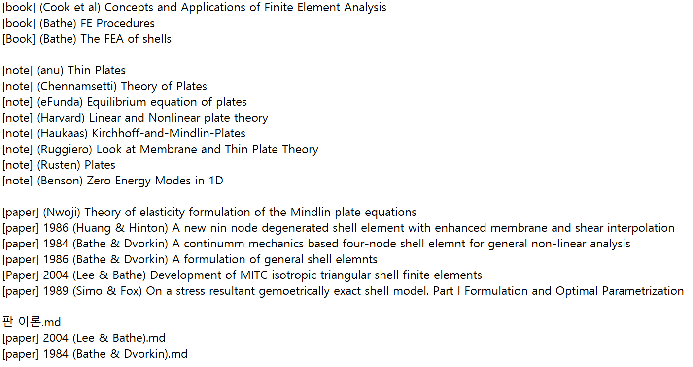

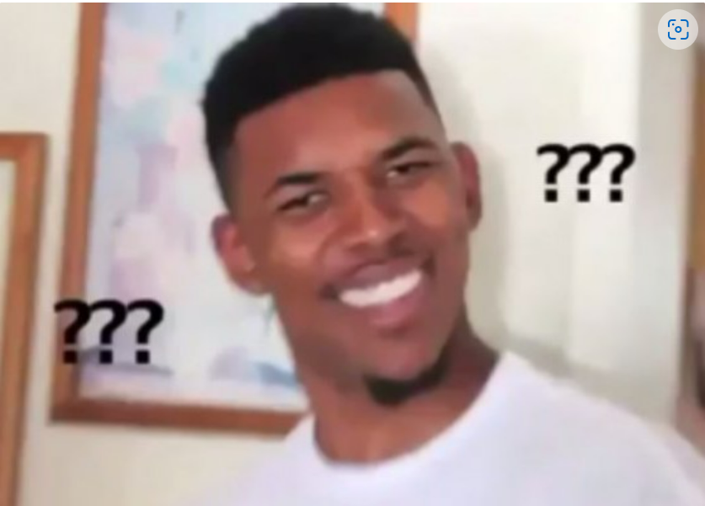





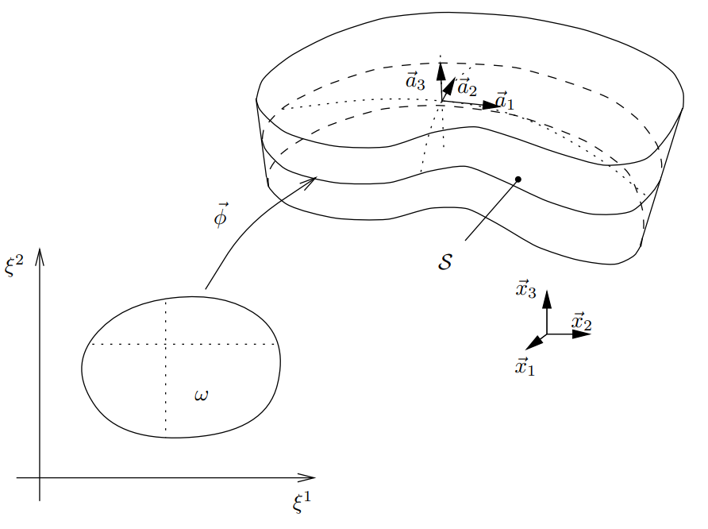

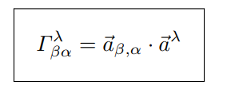
Solver 성능 향상을 위한 Element 연구 $⋅$개발
How?
3 books + 8 notes + 6 papers ➔ 3 documents
노력에도 불구하고 이해 X ➔ 문제발생!
Differential Geometry
Tensor calculus
Linear Algebra

Slide 12
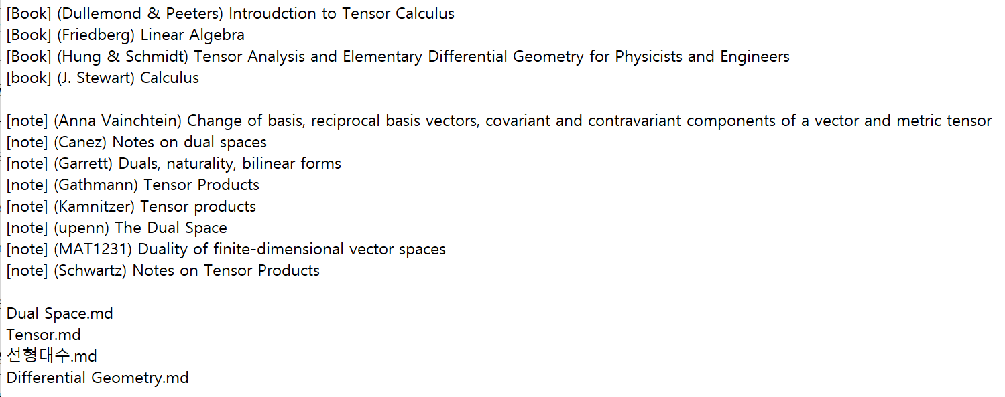
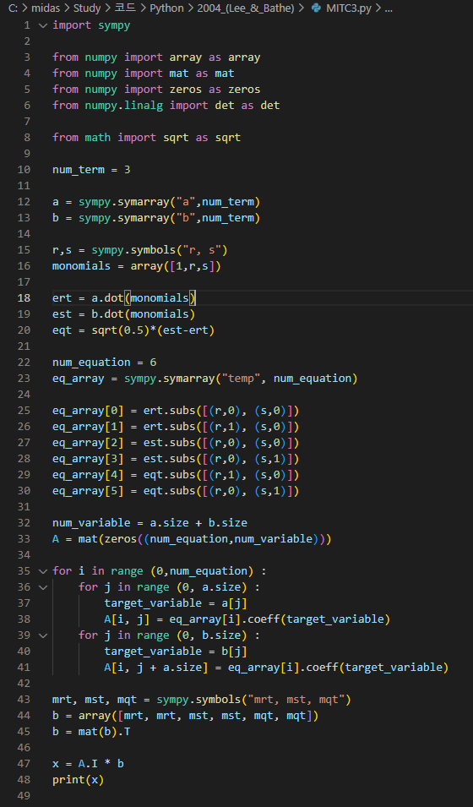
Solver 성능 향상을 위한 Element 연구 $⋅$개발
How?
문제극복을 위한 노력
수학공부
출퇴근 전/후, 자투리 시간 활용
4 books + 8 notes ➔ 4 documents
Python
Sympy ➔ Symbolic 연산
Numpy ➔행렬 연산
알고리즘 수식 정리
이론적인 배경이 이해되지 않더라도 요소 개발에 필요한 알고리즘은 파악 가능
논문에서 개발에 필요한 알고리즘을 파악하고 수식으로 정리하는 역량 확보
Notes:
위에 두가지로 논문에 대한 이해도를 높히려고 노력하였고, 이해가 되지 않더라도 업무를 수행할 수 있게 알고리즘을 추출하는 역량을 길렀습니다.
현재는 이런 과정을 거쳐서 연구-개발중이며, 연구 개발에 핵심적인 내용에 대해 간단하게 설명드리도록 하겠습니다.

Slide 13
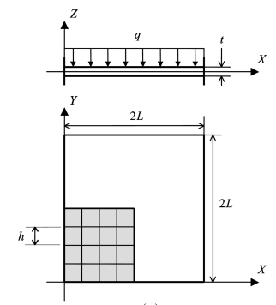
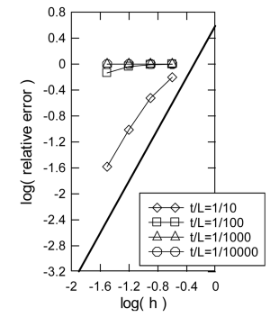
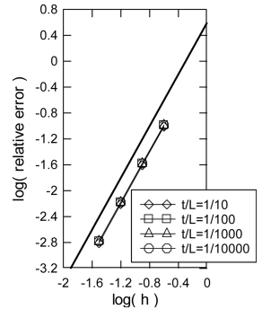

Solver 성능 향상을 위한 Element 연구 $⋅$개발
MITC element
Shell element
얇아질수록 $\left(\frac{L}{h}↑\right)$ ➔ membrane – shear locking 현상 ➔ stiffness $↑$,displacement$↓$,stress $↓$,strain $↓$➔ 부정확한 해
Displacement interpolation ➔ transverse shear strain 계산 ➔ 부정확함
MITC method
Mixed interpolation of tensorial components
Displacement interpolation + Transverse shear strain interpolation
Tying displacement-based strain with interpolated(assumed) strain

Slide 14
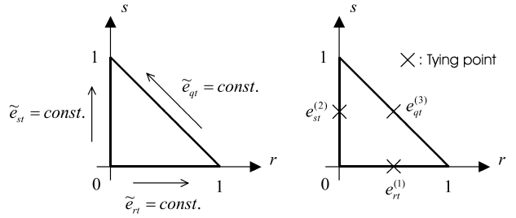
Solver 성능 향상을 위한 Element 연구 $⋅$개발
MITC element
MITC3 Algorithm
strain을 근사
Tensor transformation ➔ isotropic hypotenuse strain 결정
Tying points에서 displacement-based strain과 동일한 값이 되게 tying

Slide 15
Solver 성능 향상을 위한 Element 연구 $⋅$개발
MITC element
MITC3 Algorithm(Cont’)
연립방정식을 풀어서 계수를 결정

Slide 16
Solver 성능 향상을 위한 Element 연구 $⋅$개발
MITC3+ element (future work)
MITC3+ 논문 분석
MITC3+ 알고리즘 정리
MITC3+ 요소 개발
기존 요소와 test case에서 결과 비교

Slide 17
Thank you

Slide 18
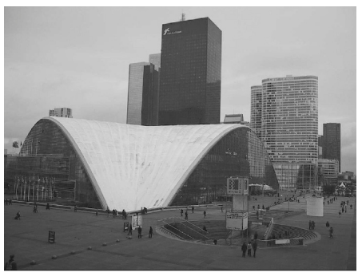

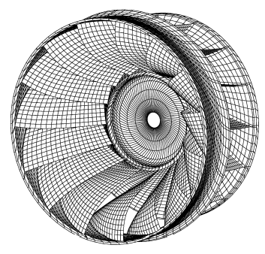
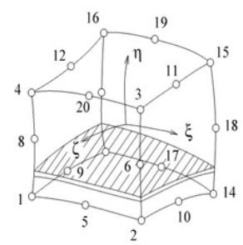
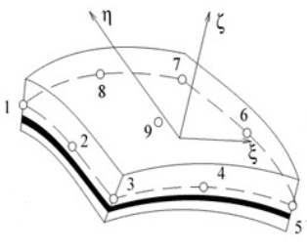
Solver 성능 향상을 위한 Element 연구 $⋅$개발
Shell element
Shell 이란?
두께가 다른 길이에 비해 매우 작은 물체
Shell element란?
Kirchhoff-Love, Mindlin-Reissner plate theory등을 기반으로 3D solid element를 2D modeling 한 것

Slide 19
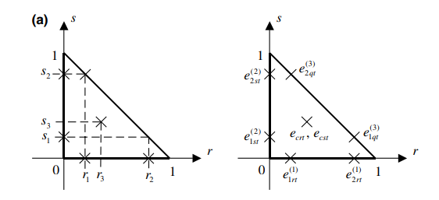
MITC element
MITC Algorithm
strain을 근사
Tensor transformation ➔ isotropic hypotenuse strain 결정
Tying points에서 displacement-based strain과 동일한 값이 되게 tying

Slide 20


Why?

